Slide 2
Ergonomie

Slide 3

Objectifs de ce module
Définir et comprendre l’UX
Comprendre la mise en place d’une bonne UX

Slide 4
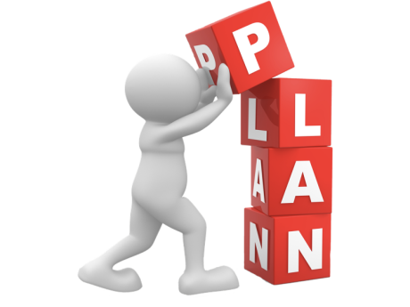
Plan du module
Introduction
Mise en place d’une UX
Comprendre les échecs

Slide 5
Introduction

Slide 6

Réflexion
D’où vient le succès d’un produit ?
De son prix ?
D’une idée révolutionnaire ?
D’un engouement ?
De caractéristiques techniques ?
Principalement du ressenti utilisateur, de la notion de différenciation.
Notes:
UBER ? Apple ? USER au centre du débat !

Slide 7
L’expérience utilisateur
Ensemble de paramètres ayant pour but de donner l’envie de revenir et de rester fidèle à un utilisateur.
Clef de la réussite d’une entreprise reconnue.
Notes:
Paramètres changent mais dans tous les cas => Fidélité !
Pas que carte de fidélité ! Avant première, compteur d’utilisation (genre bétaséries)

Slide 8
Définition
L'expérience utilisateur (en anglais, user experience, souvent abrégé en UX) est un terme des années 2000 qui tente de qualifier le résultat (bénéfice) et le ressenti de l'utilisateur (expérience) lors d'une manipulation (utilisation provisoire ou récurrente) d'un objet fonctionnel ou d'une interface homme-machine (via une interface utilisateur) de manière heuristique par un ensemble de facteurs.
What the fuck is UX Design
Notes:
D’abord en US
L’objectif est de faire tester par tout le monde, des blancs, noirs, grand, petits, … (heuristique = plein de fois)

Slide 9
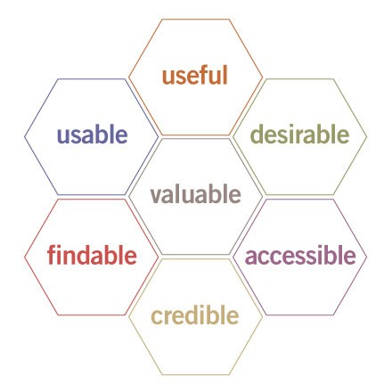
UX ou Ergonomie ?
Utile (Useful)
Utilisable (Usable)
Accessible (Accessible)
Attractif (Desirable)
Trouvable (Findable)
Credible (Credible)
Cet ensemble de qualités permet de fortement augmenter la valeur globale de notre logiciel.
Notes:
plus utiles … car toutes les fonctionnalités n’ont pas toujours leur place
plus utilisables … car le logiciel doit être facile à utiliser
plus accessibles … pour les personnes ayant des handicaps
plus désirables … car l’attrait visuel et émotionnel a beaucoup d’importance chez tout être humain
plus navigables … car on ne veut pas perdre son temps à chercher des éléments
plus crédibles … parce qu’une bonne UX renforce la qualité perçue du logiciel

Slide 10
Définition (Wikipédia)
L’ergonomie est « l’étude scientifique de la relation entre l’homme et ses moyens, méthodes et milieux de travail » et l’application de ces connaissances à la conception de systèmes « qui puissent être utilisés avec le maximum de confort, de sécurité et d’efficacité par le plus grand nombre. »

Slide 11
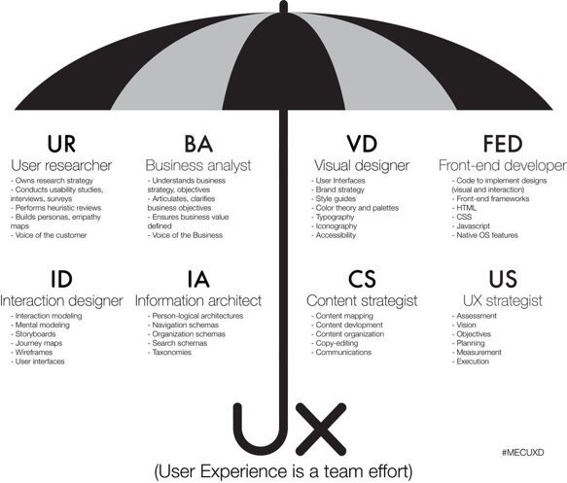
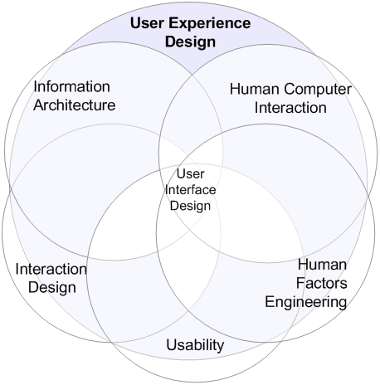
Les métiers de l’UX
UX Designer
Architect d’information
Interaction Designer
Ergonome
UI Designer
….

Slide 12
Pourquoi l’UX ?
Etude de cas : IKEA.
En quelques années, révolution mondiale dans le monde du meuble.
Mais d’où vient se succès ?
De campagne de pub ?
Du prix des meubles ?
Comment réussir à convaincre le client de revenir ?

Slide 13

La cible
L’enseigne cible des familles avec comme publicité d’appel le prix de l’ameublement d’un appartement ou d’une maison.
Ikea propose alors pour laisse l’esprit plus tranquille une garde d’enfant à l’entrée du magasin.

Slide 14
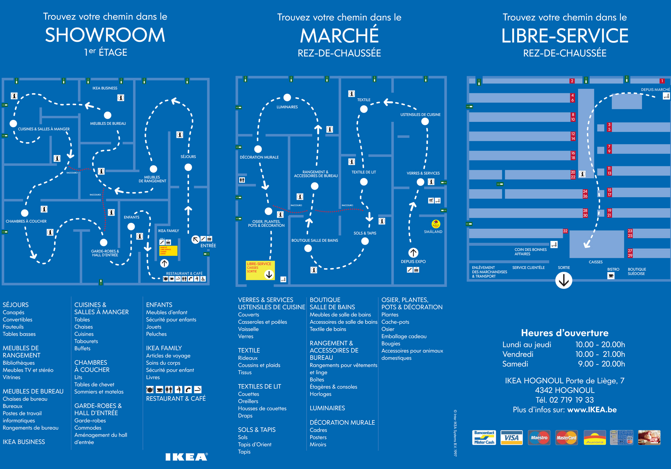
Un déplacement contrôlé …

Slide 15
… mais pas figé
Des raccourcies existent dans le parcours du magasin.
On ne doit jamais frustrer le client.

Slide 16
Un sens de la mise en scène
Reproduction des différentes pièces de la maison pour mieux se projeter.
Tout est en libre accès pour un essai in situ.
Des pièces de la maison disponible en plusieurs versions pour l’ensemble des porte-monnaie.

Slide 17

Des services annexes
A mi-parcours un restaurant type self service permet d’augmenter le temps passé sur place.
Le client peut prendre le temps de réfléchir et valider de nouveaux achats.
A la fin du parcours un autre restaurant de type snack.
Des tarifs imbattable.

Slide 18
Des services annexes
Dans certaines villes
Nocturne certains soirs de semaine.
Navettes depuis la gare, le métro ou encore jusqu’au service de livraison / retrait.

Slide 19
Conclusion
La réflexion de cette enseigne provient d’une seule et même action, mettre l’utilisateur au centre de tout.
Le but est de le faire venir (ou revenir), le contenter et le faire rester.
Ce cas d’étude nous présente les bienfaits de l’UX pour le consommateur.
L’information vient à lui (et non l’inverse).
On fidélise le client par des services secondaires.

Slide 20
Et pour l’entreprise ?
Des visites toujours en hausse
Soir & Weekend, même pour les personnes sans véhicule.
Du temps sur le site toujours plus long
Le possible repas sur place et le service de garderie.

Slide 21
Et pour l’entreprise ?
Une faible masse salariale
On guide le client sans contraindre
Des employées ne sont présent qu’à des points stratégiques pour aider si le client se trouve désemparé.
Un grand nombre de caisse (automatique ou non).

Slide 22
Conclusion
Les enjeux.
Faire venir le client.
Lui vendre ce dont il a besoin.
Lui vendre ce dont il n’a pas conscience d’avoir besoin.
Avoir un client satisfait à la sortie du magasin.
Avoir un rayonnement important grâce à cette satisfaction.
Avoir bonne réputation.
Générer une nouvelle clientèle.
Fidéliser le client.

Slide 23
Pourquoi être centré sur l’humain ?
Hein ?! Pourquoi ?!

Slide 24
Pour créer de la valeur !
L’utilisateur à des besoins, des problèmes
Vous proposez LA solution la plus appropriée, la plus accessible
Vous générez une émotion positive à l’utilisateur
Cela donne envie à l’utilisateur de devenir client et de parler de vous positivement !

Slide 25
Attention !
Vous n’êtes PAS vos utilisateurs
Vous créez pour les autres !
Pour cela, il faut observer le monde et être attentif aux besoins des individus
Ne cherchez pas à plaire à tout le monde !
L’UX n’est pas universelle
Évitez les produits tout-en-un

Slide 26
Comment garder une personne ?
Le « Hook Canvas »

Slide 27
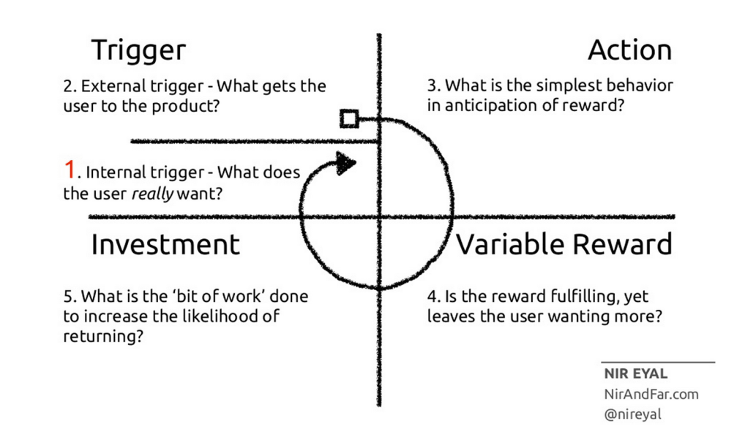
Notes:
1. Les émotions / états psychologique fonctionnent très bien : Solitude, ennui,…

Slide 28
Exercice
Une société de ménage cherche à réduire le temps passé à nettoyer dans les toilettes hommes sur l’ensemble des sites à sa charge.
Proposez une solution tenant compte des premiers principes vu sur l’UX !

Slide 29

Des questions ?

Slide 30
Mise en place d’une bonne UX

Slide 31
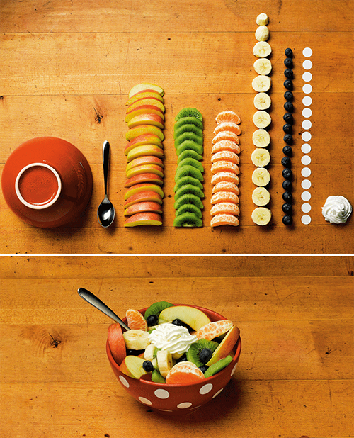

Slide 32
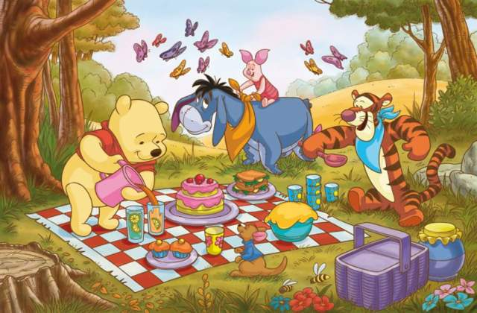

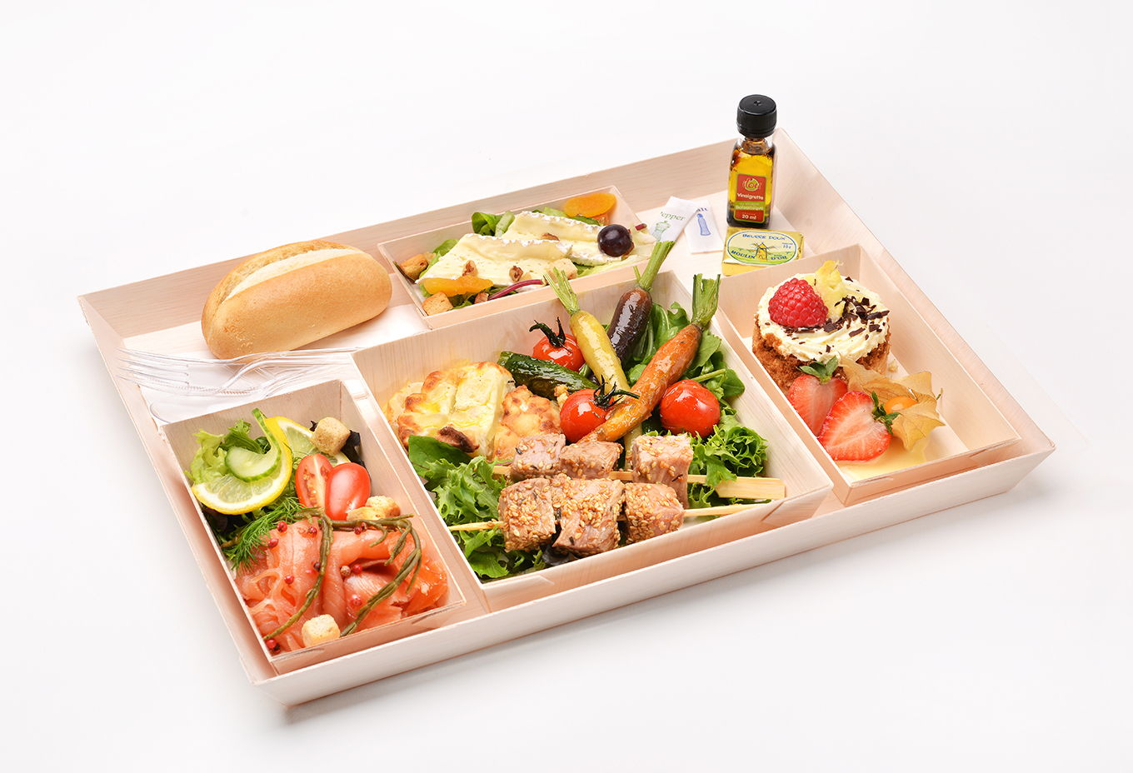

Slide 33
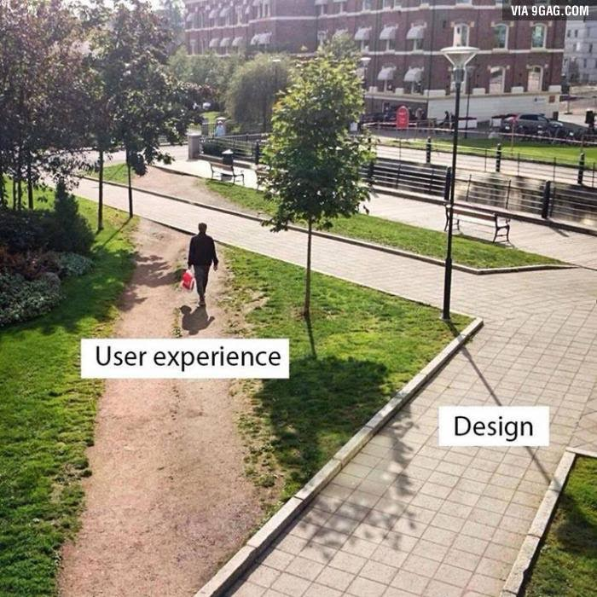
Réflexion

Slide 34
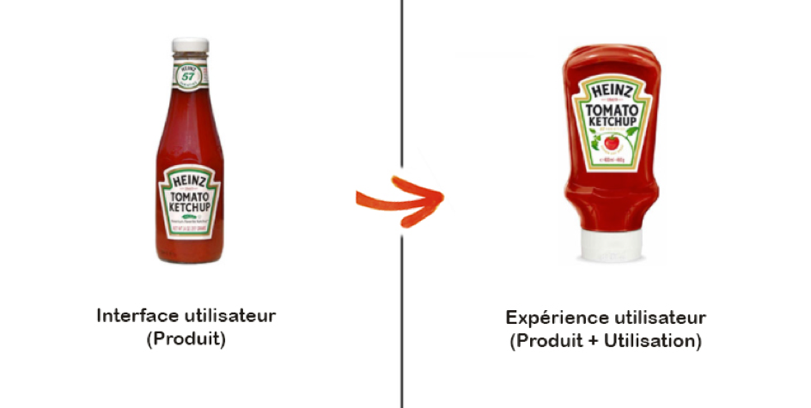

Slide 35
UX vs UI
Explications

Slide 36
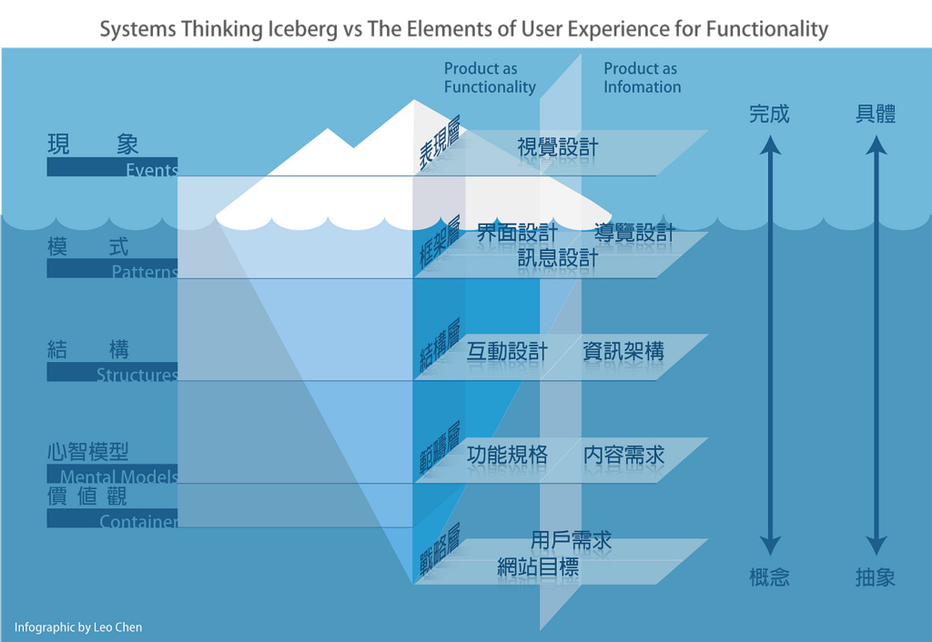

Slide 37
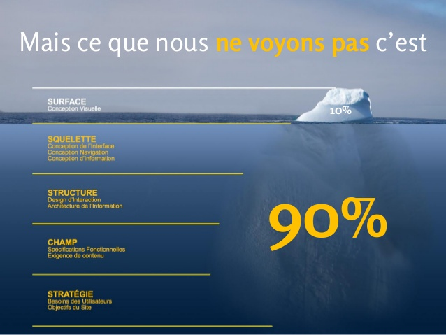
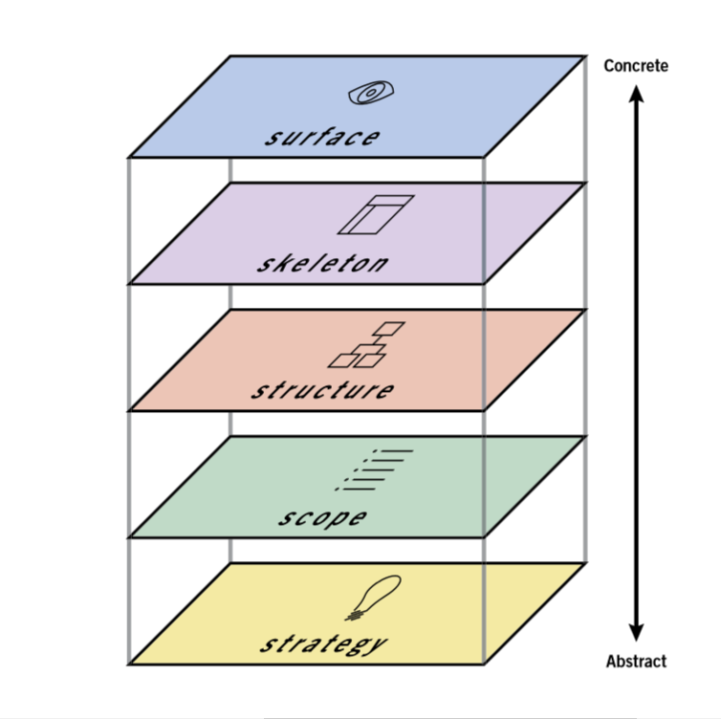

Slide 38
Processus
Lister l’ensemble des interactions entre l’utilisateur et vous : site web, SAV, magasin, hotline…
Chaque interaction est importante et permet de se faire un avis.
Elles devront toutes être évaluées et améliorées si nécessaire.
Notes:
Même petite !

Slide 39
Processus
Toujours aller à l’essentiel.
Enlever le surplus, l’utilisateur vient pour une bonne raison.
Il faut lui fournir ce pour quoi il est là, rapidement et facilement.
Notes:
Trop de clics ? Faut en enlever

Slide 40
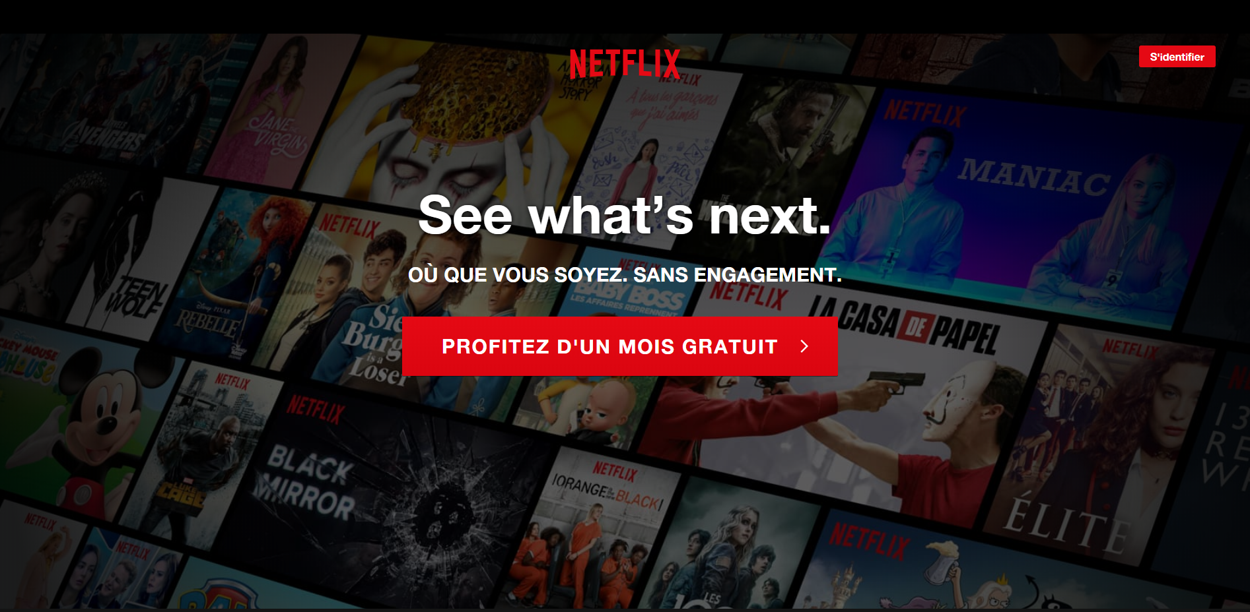

Slide 41
Processus
Il faut de la simplicité et de la clarté : le fonctionnement doit paraître naturel.
Bien connaître le public visé. Questionner, observer l’utilisateur dans l’environnement et lui faire réaliser des tests pour pointer les défauts.

Slide 42
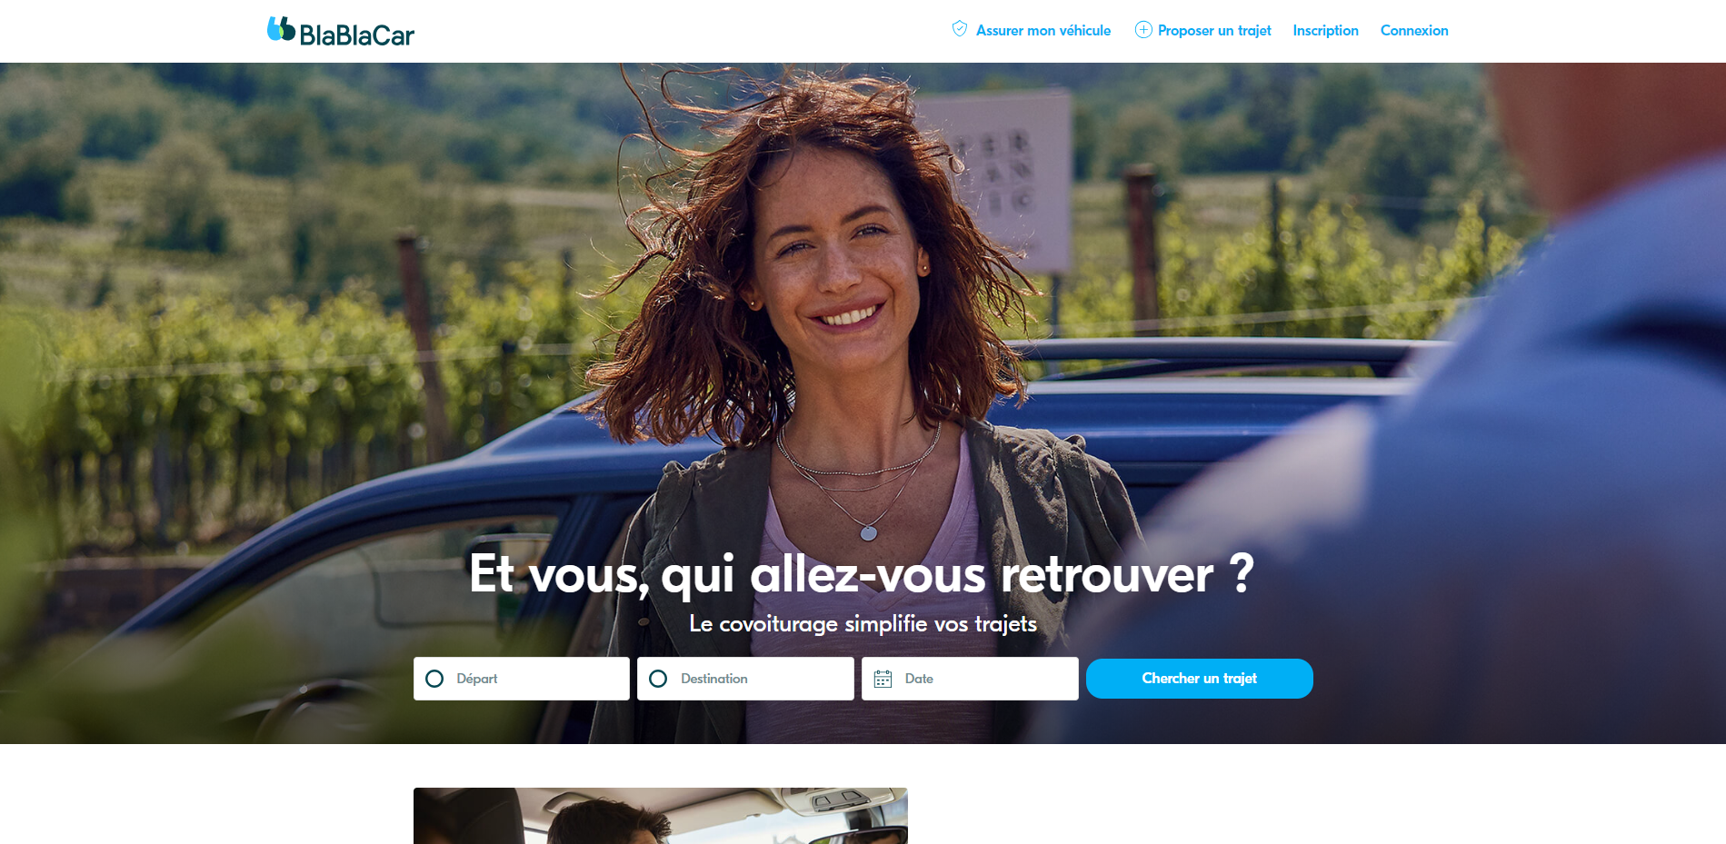

Slide 43
Processus
Il faut éduquer l’utilisateur pour une bonne prise en main (tutoriels, signalétique, etc…).
Un utilisateur qui vient pour la première fois ne doit pas se sentir perdu, mais doit savoir ce qu’il fait.

Slide 44
Processus
Faire attention au cycle de vie de l’utilisateur : premier contact, première utilisation, utilisation régulière, utilisation passionnée.
Chaque type d’utilisateur doit avoir un produit qui lui correspond et qui propose un visage adapté à son niveau de connaissance.

Slide 45
Processus
Récompenser les plus passionnés.
Quand on s’investit aux côtés d’une entreprise, ou que l’on est fidèle à un produit, il est gratifiant de se sentir remercié pour cela.

Slide 46
Processus
Connaître la raison du départ d’un utilisateur et mettre en place des solutions pour les prévenir.
Éviter la frustration. Il n’y a pas pire pour faire fuir un utilisateur.
Face à une situation où il se sent désemparé, l’utilisateur aura tendance à s’en aller, ce qu’il faut à tout prix éviter.

Slide 47
Processus
Proposer une aide à portée de main, simple de compréhension et d’utilisation.
La personne doit avoir un sentiment de contrôle sur ce qu’elle fait.
Le client ne doit jamais avoir l’impression que des choses sont faites sans son consentement ou qu’il va se retrouver à accepter des choses dont il n’a pas connaissance.

Slide 48
Processus
Mettre en place des systèmes d’amélioration continue et d’innovation.
Simplifier au maximum tous les processus impliquant une intervention de l’utilisateur (ex : retour d’un produit).

Slide 49
Processus
Il est important de faire ce que l’on dit.
L’utilisateur ne doit pas se sentir trahi.
Protéger son utilisateur et ses informations.
Une relation de confiance est nécessaire.

Slide 50
Des questions ?

Slide 51
Comprendre les échecs

Slide 52
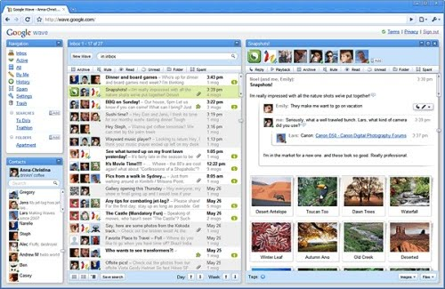
Google Wave (2009)
Lancer en 2009. Conscience du raté en 2010.
Mort en 2012.
Le but augmenter la collaboration (messagerie / travail collaboratif)

Slide 53
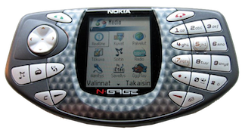
Nokia N-Gage
Nokia N-Gage est un des exemples les plus célèbres de défauts de conception .
Une idée brillante : un téléphone combiné avec une console de jeu (iPhone)
Une conception maladroite
Pour changer le jeu vous avez besoin de retirer la batterie.
Haut parleur et microphone ont été placés sur un côté du téléphone .
Notes:
Trop en avance. Pas assez de jeux. Mauvais design. Assez cher.
Sorti en 2003. Un an après : Nintendo DS, puis PsP
Changement de version bcp mieux mais déjà un peu tard.
Puis en 2007 sortie de l’iPhone.

Slide 54
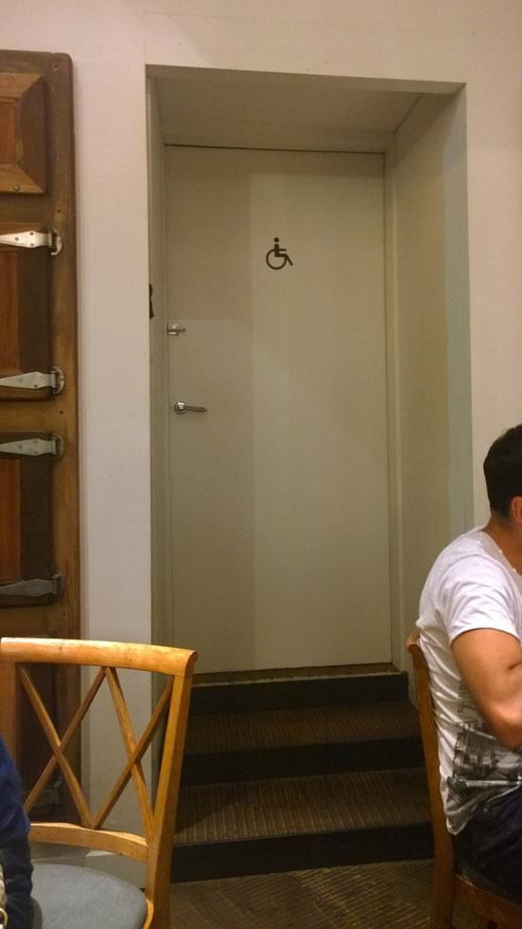
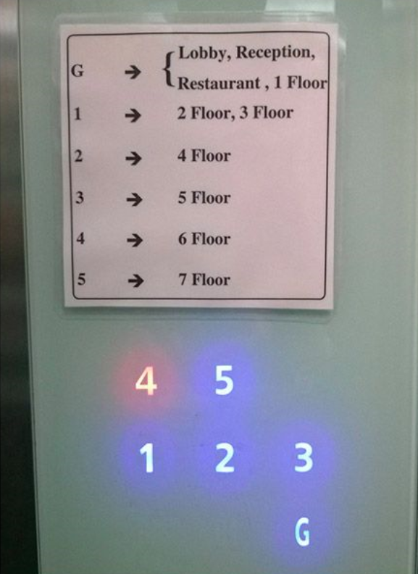
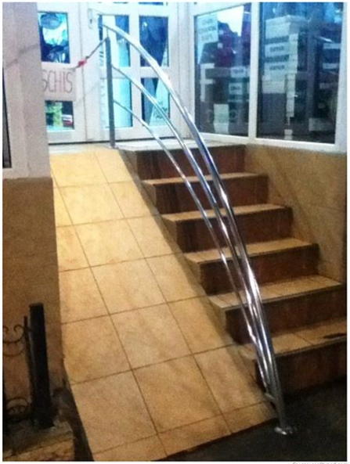
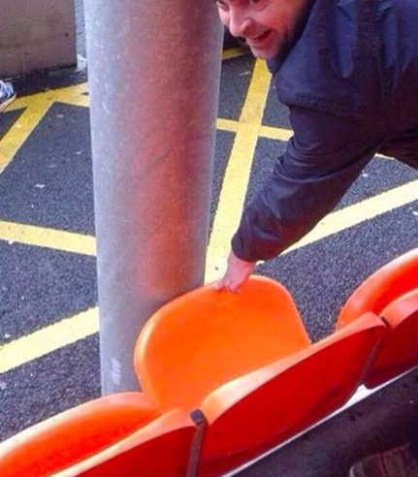
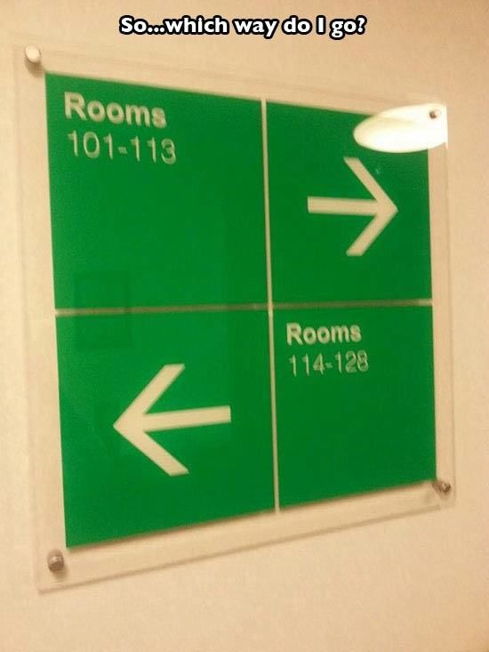
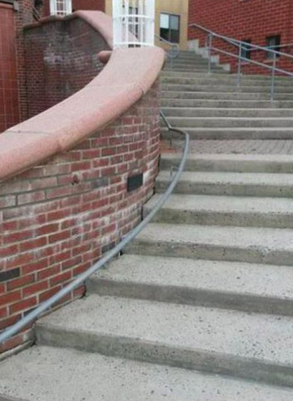
UX Fails

Slide 55
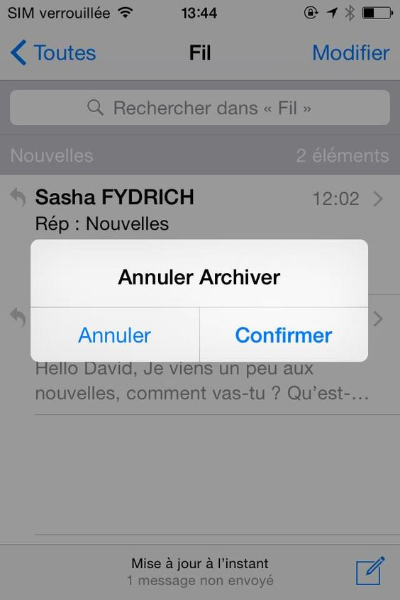
Exemples
https://fr.pinterest.com/pin/AZhqIaKVdVnxiHiDgbOnb812g8FyLJfIZ0JFUf2nb4U_qJUC9YNb64M/

Slide 56
Des questions ?

Slide 57
Réflexion

Slide 58
Exercice
Trouvez un succès et un échec (d’un point de vu UX).
Analysez et expliquez pourquoi selon vous il s’agit d’un succès ou d’un échec.
Tous les sujets doivent être différent donc concertez vous.

